Slide 1
I Jornada de (d)Efecto Pasillo
Facultad de Ciencias, 15 junio 2018 #DefectoPasillo
II Plan de Promoción de la Investigación
Notes:
Drag Picture and Send to Back

Slide 2
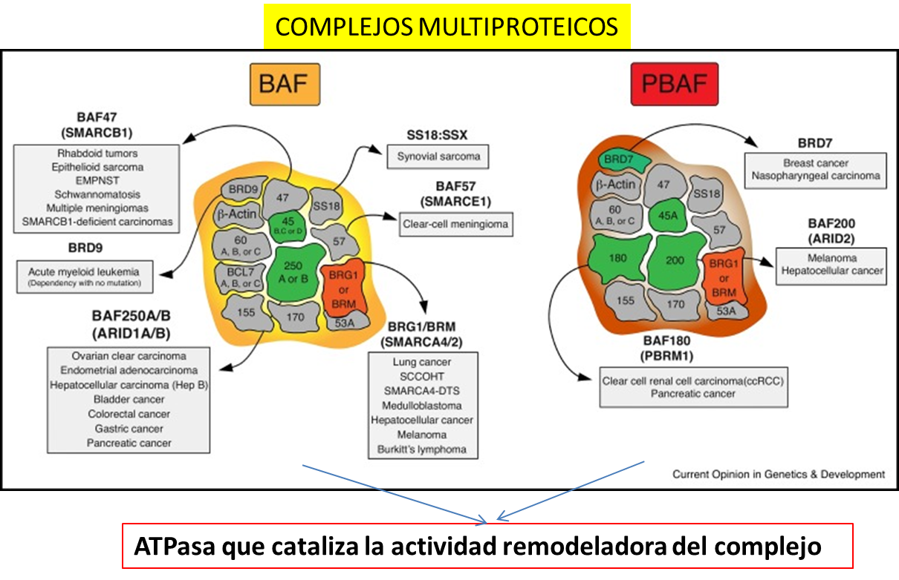
Regulación de la Expresión Génica y Cáncer
DEPARTAMENTO: BIOQUÍMICA Y BIOLOGÍA MOLECULAR I / GENYO
ÁREA DE CONOCIMIENTO: CANCER
DESCRIPCIÓN
El complejo SWI/SNF es un complejo remodelador de cromatina que utiliza la energía de la hidrólisis del ATP para modificar la estructura de la cromatina y contribuir a regular la expresión génica.
Roodolph St. Pierre and Cigall Kadoch. Curr Opin Genet Dev 2017, 42:56-67.
Pedro Medina Vico: pedromedina@ugr.es // María Isabel Rodríguez Lara: mirlara@ugr.es
Cáncer, pulmón, complejos remodeladores de la cromatina, SWI/SNF
Jornadas (d)Efecto Pasillo Facultad de Ciencias

Slide 3
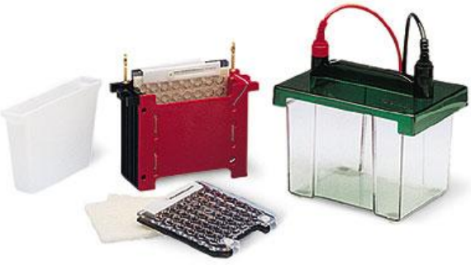
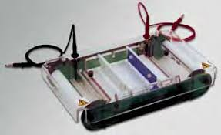
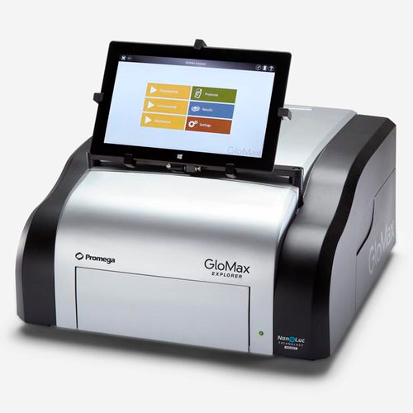
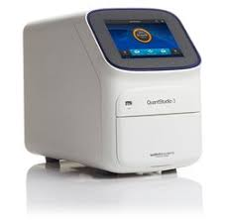
Regulación de la Expresión Génica y Cáncer
¿Qué sabemos hacer?
Somos expertos en realizar experimentos en líneas celulares realizando técnicas de secuenciación génica, interacción proteína-ADN, proteína-ARN, proteína-proteína, técnicas microscópicas y citometría de flujo. Además utilizamos modelos animales de enfermedad.
¿Qué equipos podemos compartir?
Capacidades del grupo, tecnologías desarrolladas, equipos singulares de laboratorio, etc.
Cultivos celulares (leucemias, linfomas, cáncer de pulmón y colorectal).
Modelos animales: estudios comportamiento, ratones bioluminiscentes, inyección de compuestos, generación de ratones knockout condicionales, etc.
Wester-blot, qPCR.
Microscopía confocal, video-microscopía.
Citometría de flujo y sorter.
Interacción proteína-proteína, DNA-proteína, RNA-proteína.
Ensayos de luciferasa.
Clonajes.
Transfecciones y transducciones virales.
Análisis bioinformático.
Jornadas (d)Efecto Pasillo Facultad de Ciencias

Slide 4
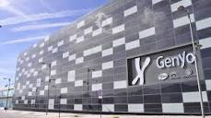
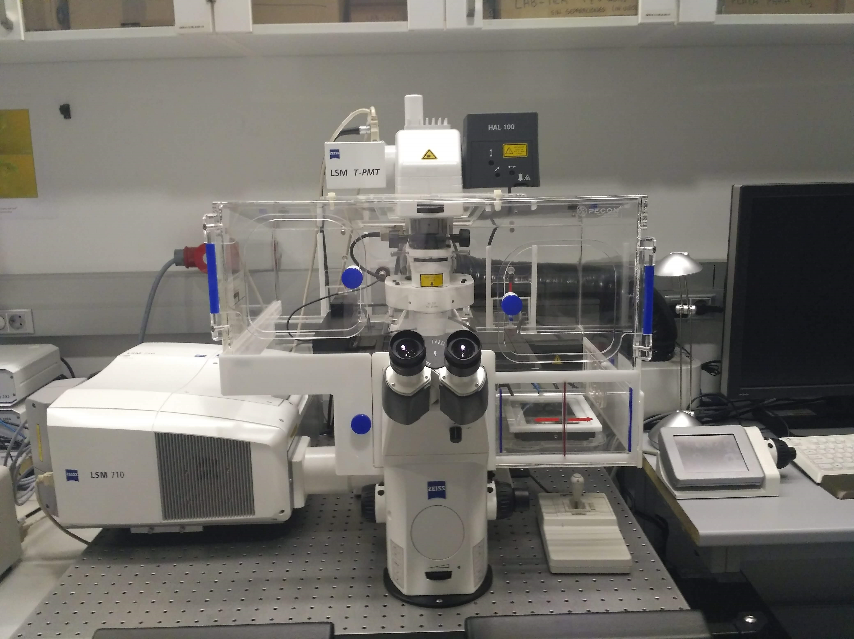
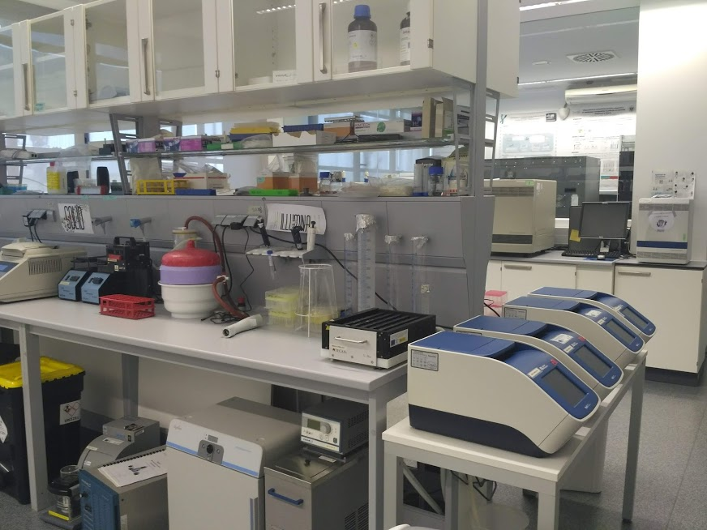
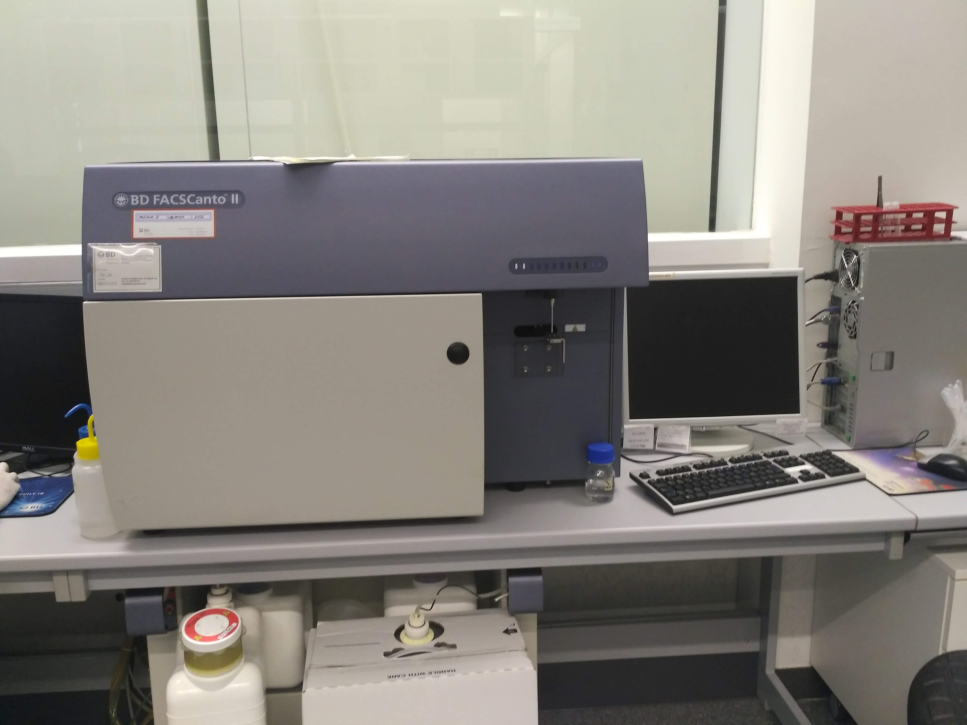
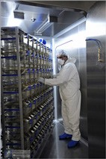
Microscopía e Imagen Molecular
Genómica y Genotipado
Citometría de flujo
Experimentación animal - CIBM

Slide 5
el director del recién formado Instituto de Medicina del ARN en el Centro Médico Beth Israel Deaconess.
Regulación de la Expresión Génica y Cáncer
¿En qué estoy interesado en colaborar?
Buscamos colaboradores para probar en modelos celulares o animales nuevos compuestos.
Actualmente estamos colaborando con:
Facultativos pertenecientes al Complejo Hospitalario de Granada a través del Proyecto PI-0245-2017 (Junta de Andalucía). IP: María Isabel Rodríguez Lara.
Dr. Javier de las Rivas, jefe del grupo de Bioinformática y Genómica Funcional, del Centro de Investigación del Cáncer en Salamanca.
Dra. Almudena Ramiro, jefe del grupo Biología de linfocitos B, del CNIC.
Dr. José Ángel Martínez Climent, director del laboratorio de Síndromes Linfoproliferativos dentro del Programa de Oncohematología del CIMA, Navarra.
Dr. Julián Carretero Asunción, profesor titular del Departamento de Fisiología de la Universidad de Valencia.
Dr. Frank Slack, director del Instituto de Medicina del ARN situado en el centro médico Beth Israel Deaconess (Universidad de Harvard, Boston, EEUU).
Dra. Margaret Carter de la Universidad de Surrey, Guildford, Reino Unido.
Jornadas (d)Efecto Pasillo Facultad de Ciencias

